Slide 1
Разработка информационной системы библиотечного фонда города
ВЫПОЛНИЛ СТУДЕНТ ГРУППЫ РИС-23-3б: Лысов в.а.

Slide 2
Цель и задачи работы
Цель работы: спроектировать и реализовать информационную систему для управления данными библиотечного фонда города с применением реляционной СУБД PostgreSQL.
Задачи: 1. Провести анализ предметной области: определить основные сущности, связи и бизнес-правила, которые лежат в основе работы системы.
2. Спроектировать концептуальную, логическую и физическую модели данных.
3. Разработать веб-приложение с применением языков программирования: PHP, HTML.

Slide 3
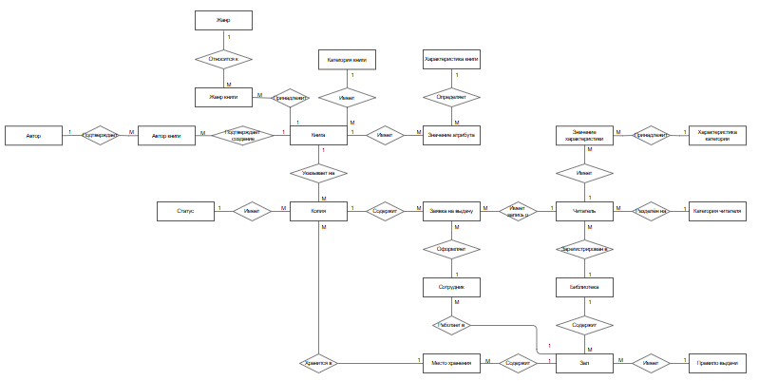
КОНЦЕПТУАЛЬНАЯ МОДЕЛЬ

Slide 4
ВЫБОР СУБД
Microsoft SQL Server — это корпоративная СУБД, которая обладает мощным набором средств обеспечения безопасности, инструментов администрирования и высокой производительностью.
PostgreSQL — это открытая и надежная система управления базами данных (СУБД), известная своей мощной поддержкой транзакций, гибкими типами данных и строгой системой обеспечения целостности
MySQL — одна из самых популярных СУБД с открытым исходным кодом. Она выделяется легкостью развертывания, обширной экосистемой (phpMyAdmin, MySQL Workbench), простым синтаксисом и высокой скоростью обработки запросов.
SQLite — это легкая встраиваемая СУБД, не требующая наличия сервера. Она прекрасно подходит для локальных приложений и демонстрационных версий, но не рассчитана на распределенный многопользовательский доступ и сложную систему разграничения прав

Slide 5
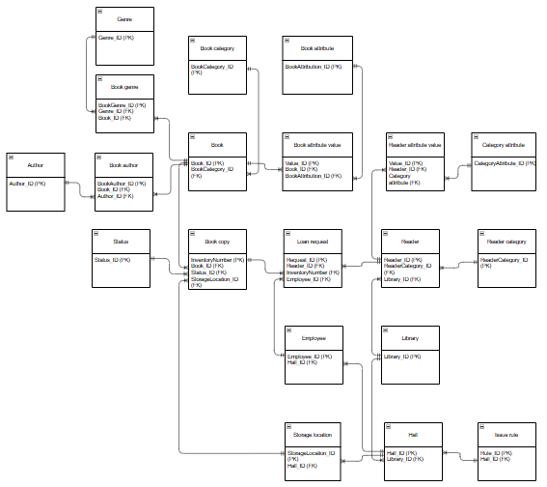
ЛОГИЧЕСКАЯ МОДЕЛЬ

Slide 6
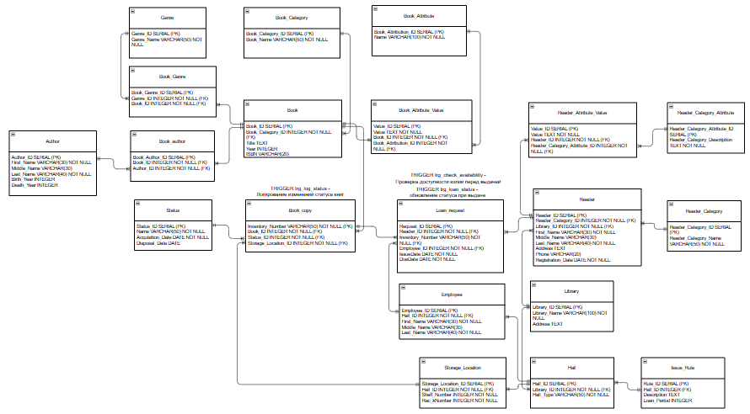
ФИЗИЧЕСКАЯ МОДЕЛЬ

Slide 7
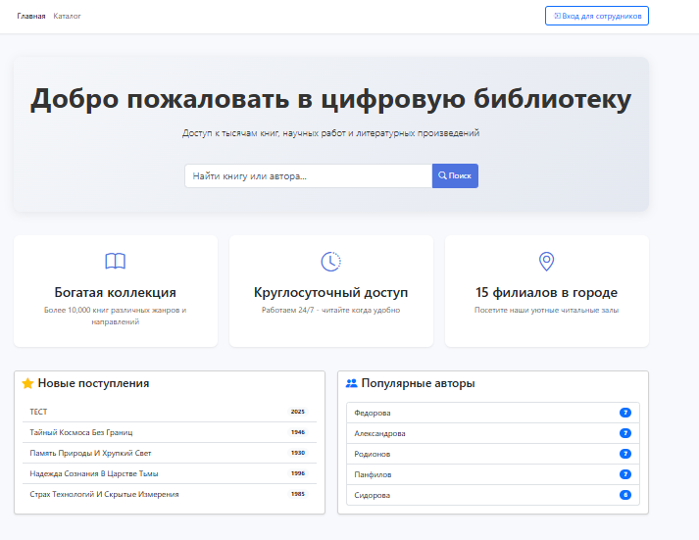
ПРИЛОЖЕНИЕ

Slide 8
ЗАКЛЮЧЕНИЕ
Основные этапы работы и достигнутые результаты:
Анализ предметной области позволил нам выявить ключевые элементы системы, такие как библиотеки, залы, читатели, сотрудники и издания, а также установить их взаимосвязи. Мы сформулировали бизнес-правила, включая ограничения на выдачу литературы.
Моделирование данных дало возможность перейти от концептуальной схемы, отражающей смысловые отношения между сущностями, к логической реляционной модели с таблицами, первичными и внешними ключами. Физическая реализация в PostgreSQL с использованием триггеров, CHECK-ограничений и представлений обеспечила соблюдение целостности данных и эффективность запросов.

Slide 9
СПАСИБО ЗА ВНИМАНИЕ

